Slide 1
ARNOLD Group
ERP-Master Prozesse

Slide 2
Order to Cash Process
Overview
Anfrage
Angebot
Auftrag
Konstruktion
Lieferung
Kundenrechnung
Zahlung
Mahnung
Produktion
Gutschrift
Logistik

Slide 3
Order to Cash Process
Overview
Anfrage

Slide 4
Order to Cash Process
Overview
Angebot
Machbarkeit prüfen
Angebotskalkulation
Angebotserstellung
Angebotskalkulation:
Personalaufwand (Selbstkosten)
Materialaufwand
Konstruktionsaufwand
Logistikaufwand
Reiseaufwand (bei Montage)
----------------------------------------
Selbstkosten Projekt
ERP System: Pflege des Angebots
MUSS-Felder
Status Pflege

Slide 5
Order to Cash Process
Auftrag
Auftrag erstellen
Bestellung von Lieferanten notwendig?
Ausführung Auftrag
Lieferschein erstellen
Kundenrechnung erstellen
Auftrag abschliessen
Zahlung erhalten
Bestellung Intercompany Lieferant
Auftragsstatus pflegen
Checkliste Kundenrechnung
Bestellung EXTERN
Gelangensbestätigung notwendig
Gelangensbestätigung erstellen
ERP-System: Pflege des Auftrags
MUSS-Felder
Status Pflege

Slide 6
Order to Cash Process
Auftrag
Auftrag erstellen
ERP-System: Pflege des Auftrags
MUSS-Felder
Status Pflege

Slide 7
Order to Cash Process
Auftrag
Bestellung von Lieferanten notwendig?
Bestellung Intercompany Lieferant
Bestellung EXTERN
ERP-System: Pflege des Auftrags
MUSS-Felder
Status Pflege

Slide 8
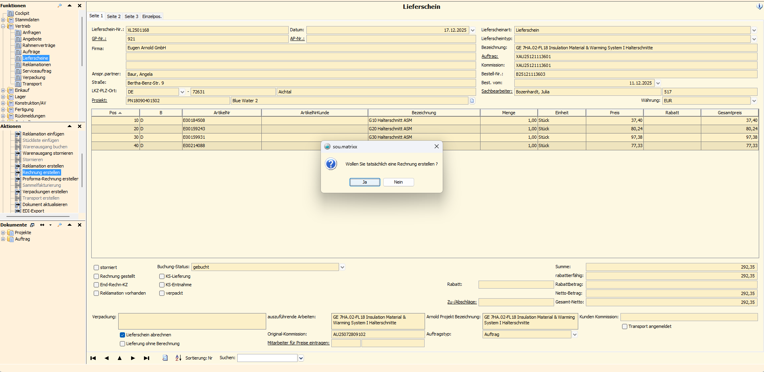
Order to Cash Process
Intercompany Abrechnung ARTEX => Eugen Arnold GmbH
1. Lieferschein erstellt

Slide 9
Order to Cash Process
Intercompany Abrechnung ARTEX => Eugen Arnold GmbH
2. Rechnung erstellen

Slide 10
Order to Cash Process
Intercompany Abrechnung ARTEX => Eugen Arnold GmbH
2. Rechnung erstellen

Slide 11
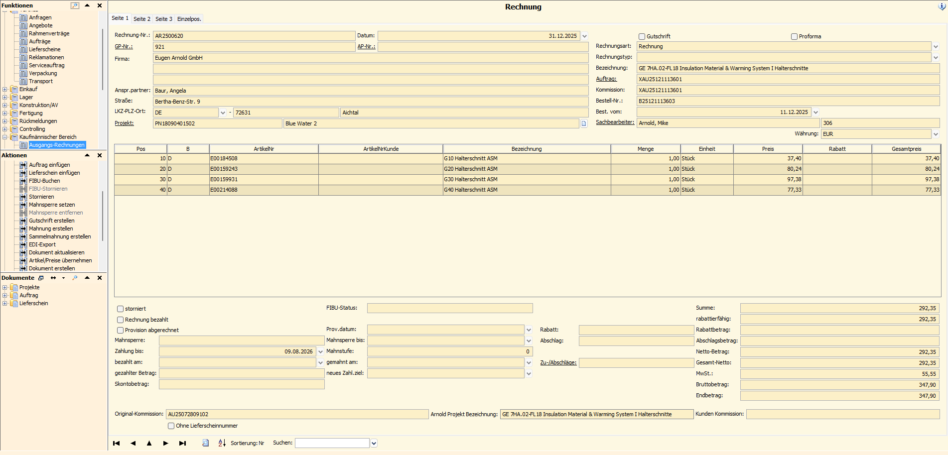
Order to Cash Process
Intercompany Abrechnung ARTEX => Eugen Arnold GmbH
2. Rechnung erstellen

Slide 12
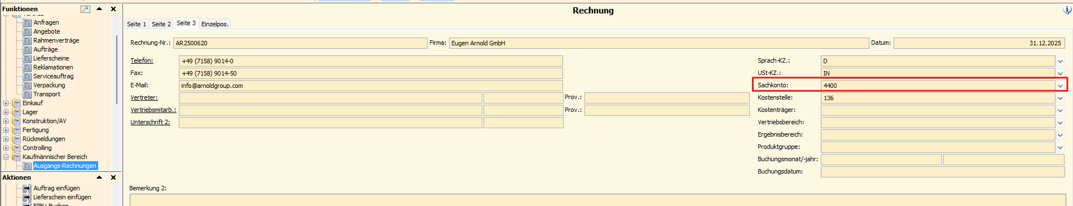
Order to Cash Process
Intercompany Abrechnung ARTEX => Eugen Arnold GmbH
3. Rechnung prüfen & korrektes Sachkonto eintragen (Seite 3)

Slide 13
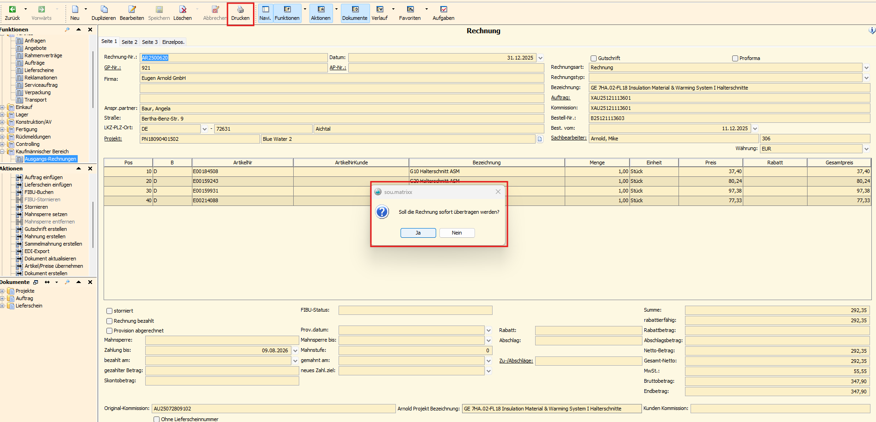
Order to Cash Process
Intercompany Abrechnung ARTEX => Eugen Arnold GmbH
Info:
Bei Intercompany Rechnungen zwischen ARTEX & Eugen Arnold ist ein EDI-Übermittelungsprozess eingestellt. Die Rechnungen werden direkt an das Eugen Arnold GmbH System übertragen
4. Rechnung drucken & sofort übertragen

Slide 14
Order to Cash Process
Reporting Sales Order

Slide 15
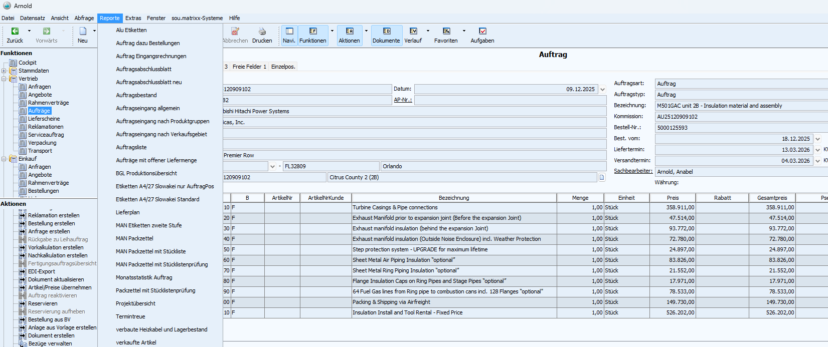
Order to Cash Process
Reporting Sales Order - Auftragsabschlussblatt neu

Slide 16
Order to Cash Process
Reporting Sales Order - Auftragsabschlussblatt neu

Slide 17
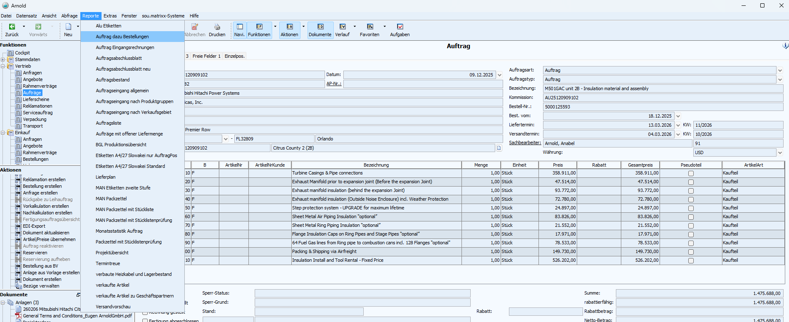
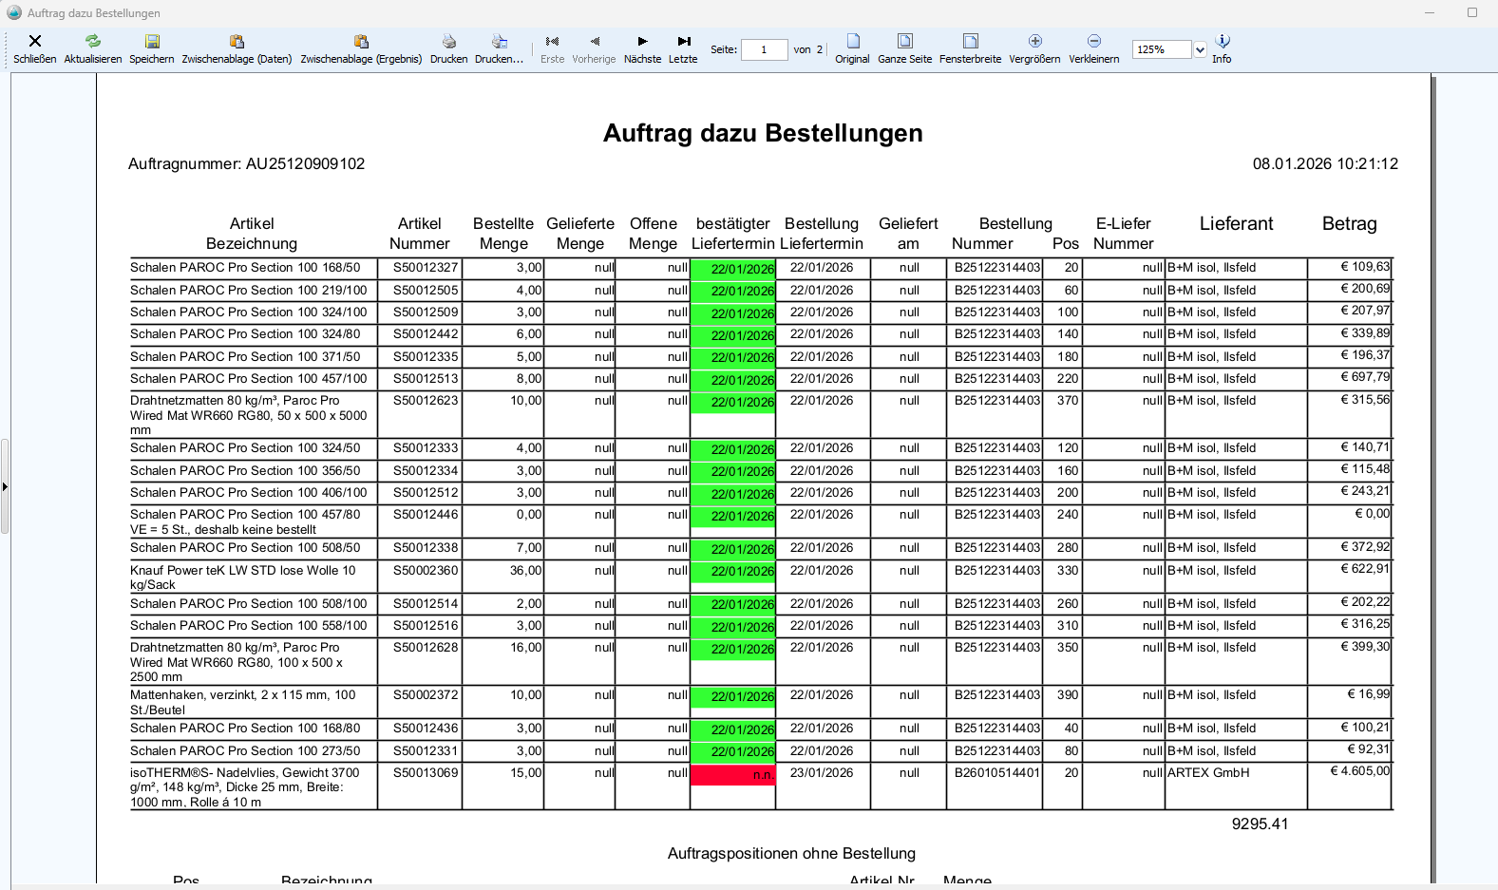
Order to Cash Process
Reporting Sales Order – Lieferantenbestellungen zu Auftrag

Slide 19
Purchase to Pay Process
Overview
Bestellanforderung
Angebot
Bestellung
Lieferung
Lieferantenrechnung
Freigabe (techn.&kom.Freigabe)
Zahlung

Slide 20
Accounts Receivables
Overview
Customer invoices with Sales Order
Cost invoices with direct cost allocation (order no.)
Cost invoices without Purchase Order
Cost invoices without direct cost allocation (warehouse order)

Slide 21
Accounts Payable
Overview
Supplier invoices with Purchase Order
Supplier invoices with direct cost allocation (order no.)
Supplier invoices without Purchase Order
Supplier invoices without direct cost allocation (warehouse order)

Slide 22
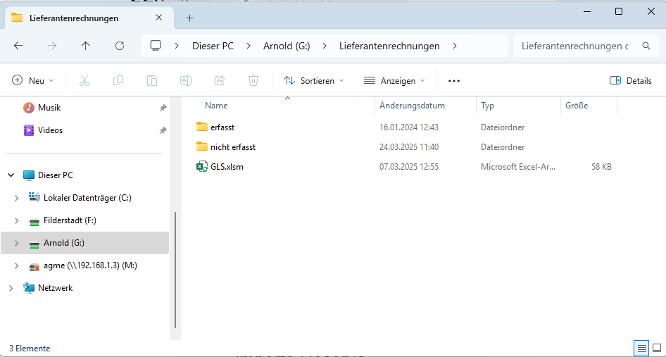
Accounts Payable
1. Receive Supplier invoice via E-mail / Post

Slide 23
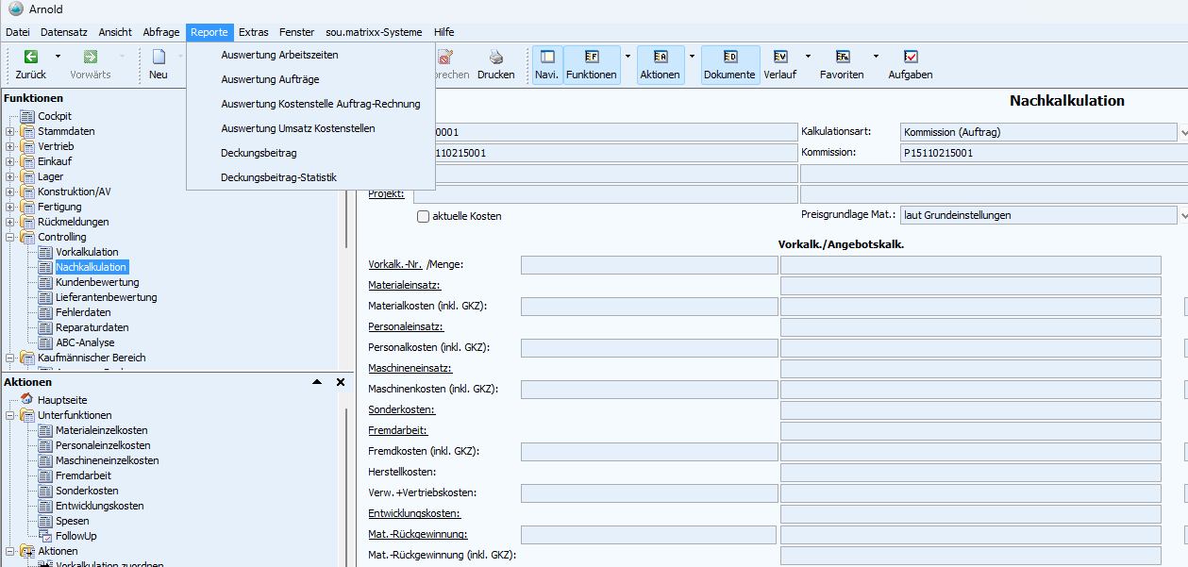
Controlling
Auftragsauswertung (Lokal)

Slide 24
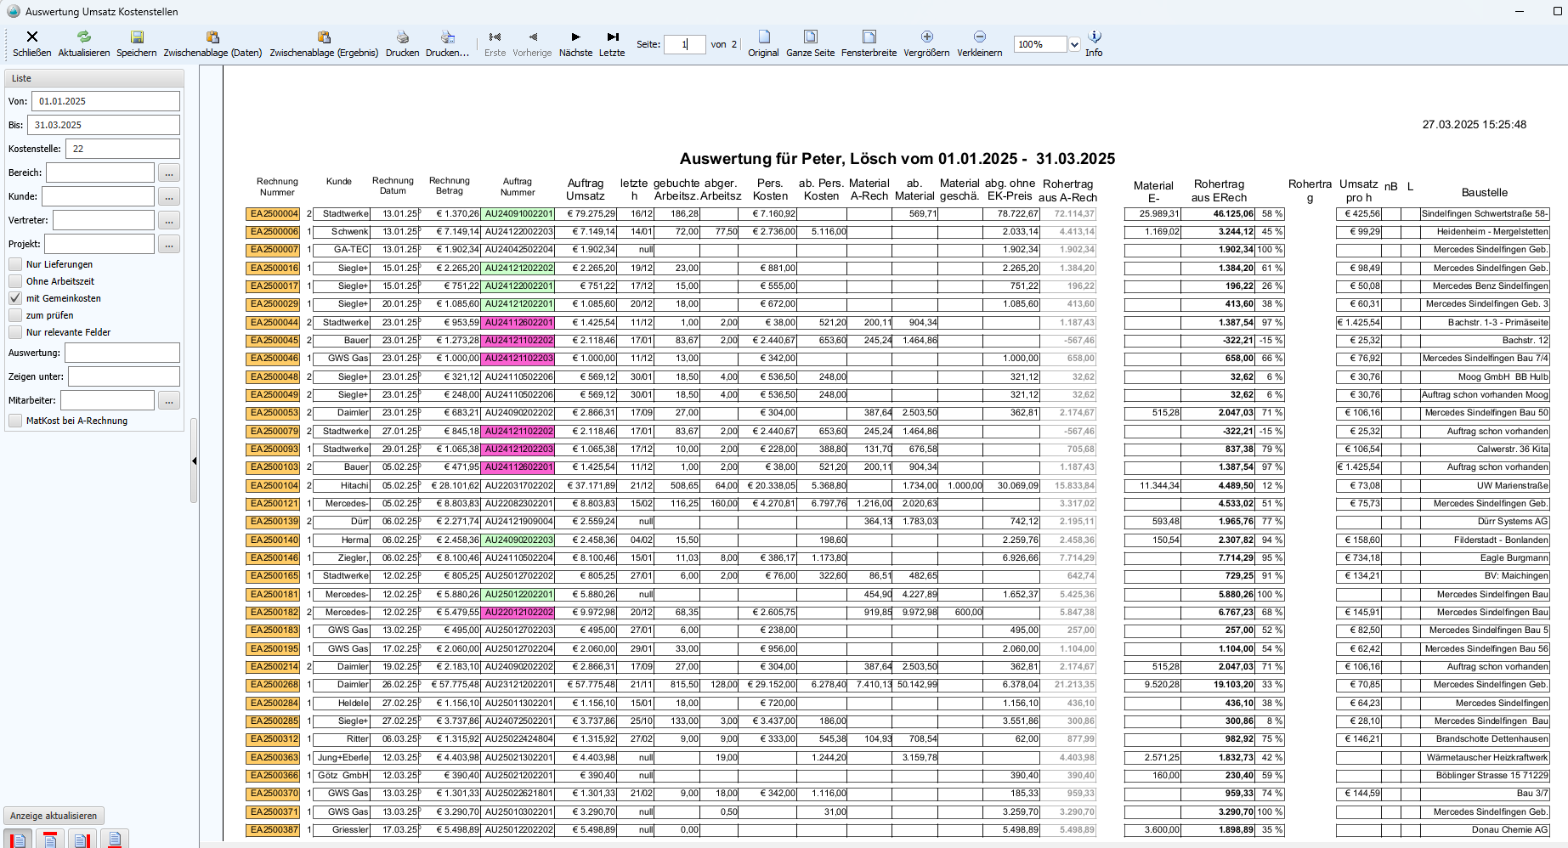
Controlling
Auftragsauswertung (Lokal)

Slide 25
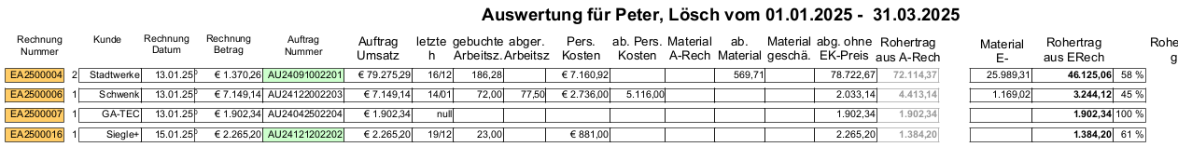
Controlling
Auftragsauswertung (Lokal)
Pers.Kosten + ab.Material + Material geschä. + Material E- => Rohertrag aus ERech

Slide 26
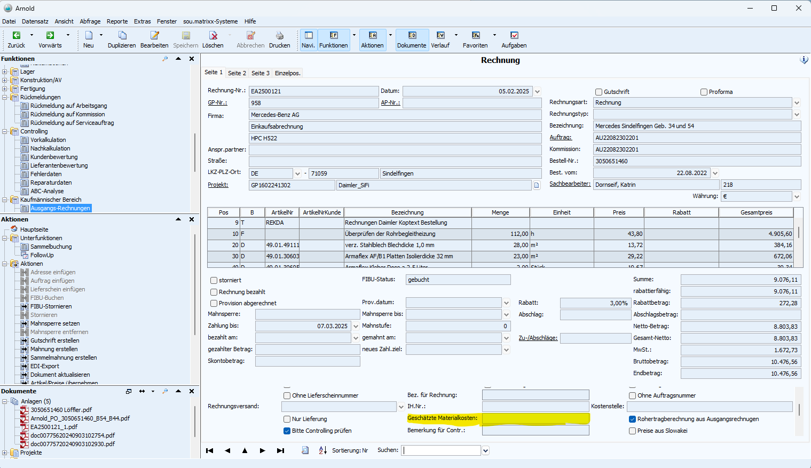
Controlling
Auftragsauswertung (Lokal)
Wenn Materialkosten nicht vorhanden (wenn keine D-Artikel abgerechnet wurden) => Materialaufwendungen schätzen

Slide 27
Controlling
Auftragsauswertung (Lokal)
Wenn Personenstunden falsch auf Auftrag gebucht worden ist => Personalstunden bei Rückmeldungen korrigieren

Slide 28
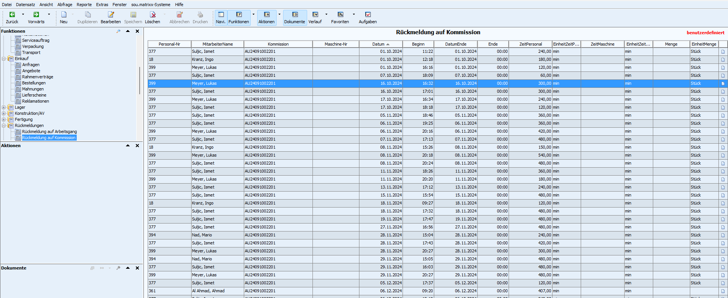
Controlling
Auftragsauswertung (Lokal)
Wenn Personenstunden falsch auf Auftrag gebucht worden ist => Personalstunden bei Rückmeldungen korrigieren

Slide 29
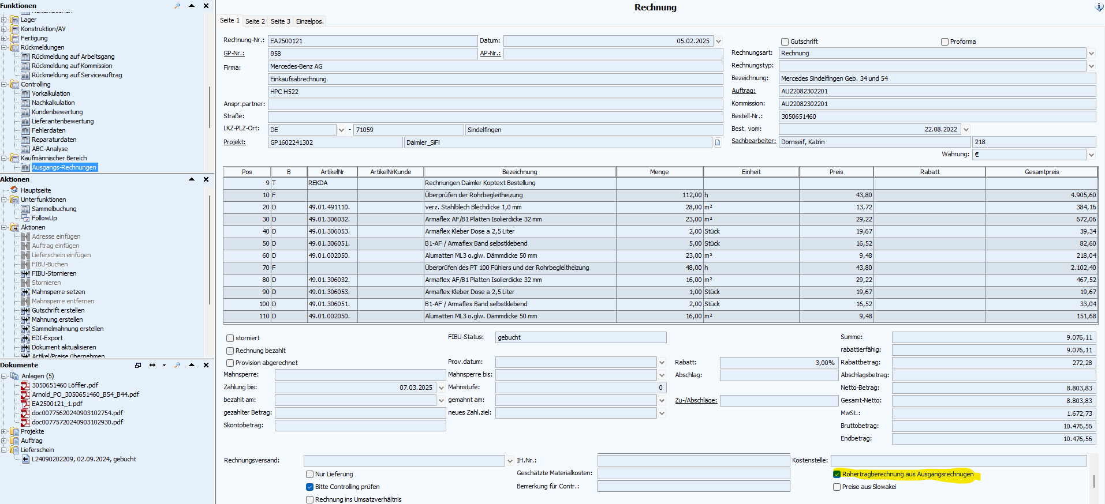
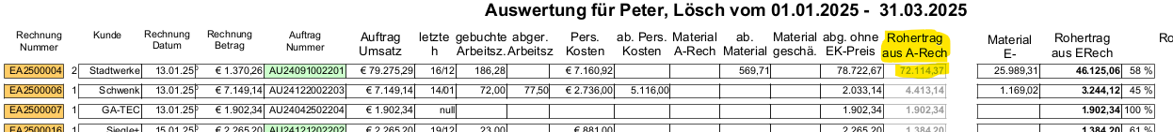
Controlling
Auftragsauswertung (Lokal)
Wenn abgerechnetes Material (Ausgangsrechnung) 1:1 an den Kunden weiterverrechnet wird => In der Ausgangsrechnung „Rohertragberechnung aus Ausgangsrechnungen“ anklicken
Dann wird dieser Betrag zur Ertragsberechnung verwendet

Slide 30
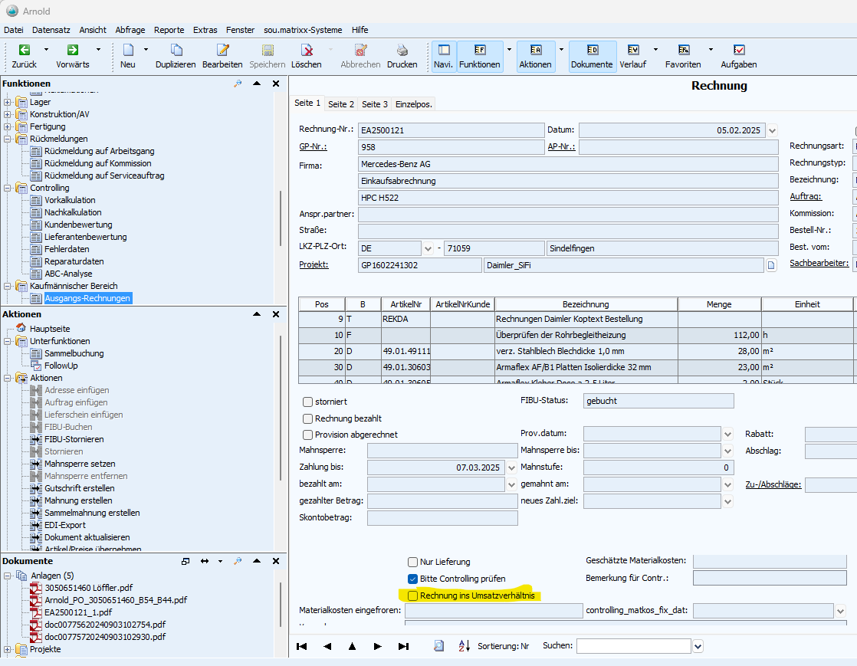
Controlling
Auftragsauswertung (Lokal)
Wenn mehrere Rechnungen pro Auftrag geschrieben werden, muss die „Rechnung ins Umsatzverhältnis“ gesetzt werden. Dadurch werden die Kosten pro Ausgangsrechnung ins Verhältnis gesetzt und der Ertrag pro Rechnung kalkulierbar gemacht

Slide 31
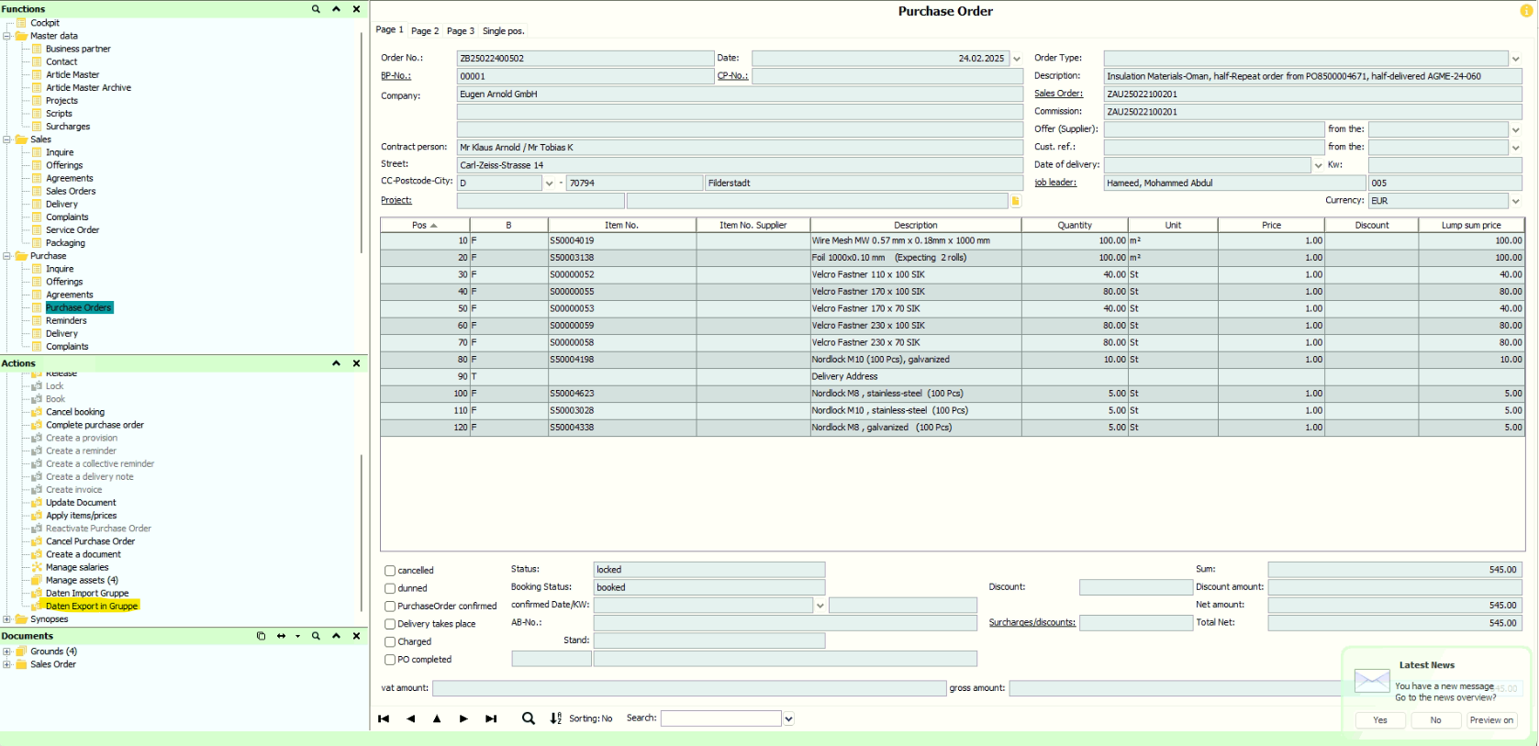
Intercompany Bestellung
1. AGME: Create Purchase Order with D-Article (S-XXX number)

Slide 32
Intercompany Bestellung
2. AGME: Print PO as PDF and create export-file => Send to Germany via Email

Slide 33
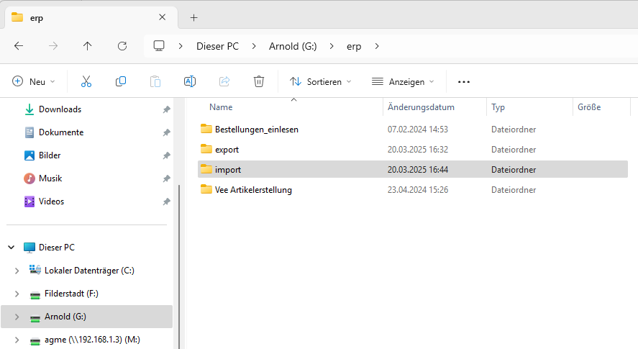
Intercompany Bestellung
3. Eugen Arnold GmbH: Paste file from email in „import“ folder (G:\erp)

Slide 34
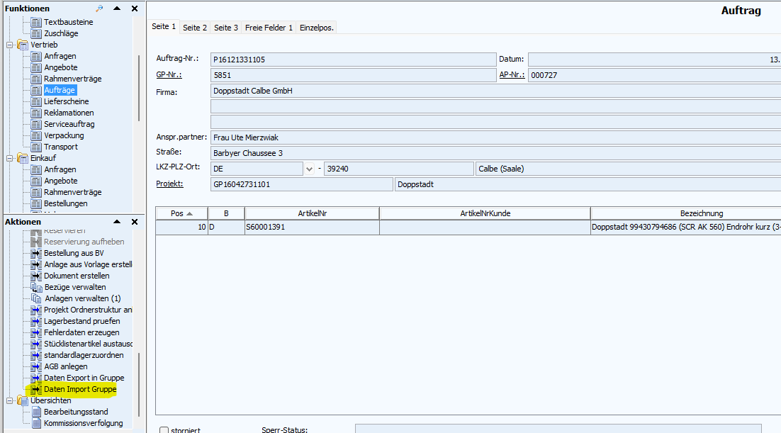
Intercompany Bestellung
4. Eugen Arnold GmbH: ERP: Sales => Sales Orders → Daten Import Gruppe

Slide 35
Konstruktion / Logistik
Split orders into multiple deliveries

Slide 36
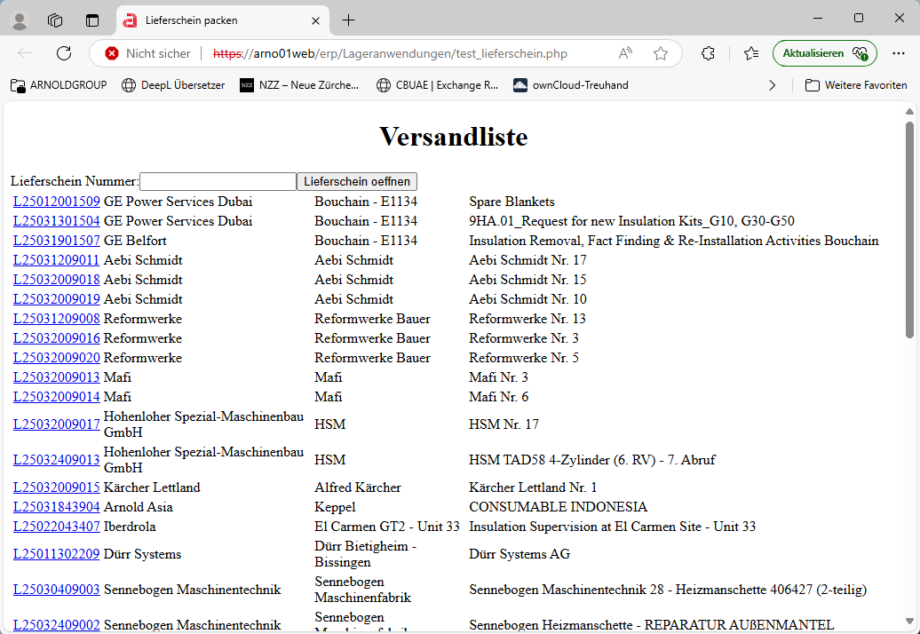
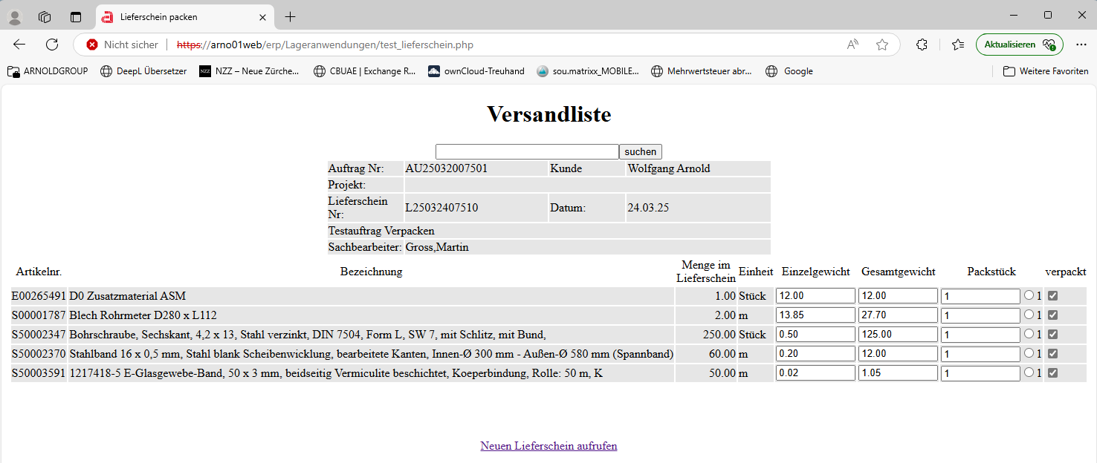
Konstruktion / Logistik
Link
Versandliste auswählen
Logistik: Gewicht überprüfen und ggfls. Neues Gesamtgewicht eintragen. Anschliessend als verpackt markieren

